Slide 1






Гранулы из опилок для розжига
Название команды: «ЭкоКрео»

Slide 2
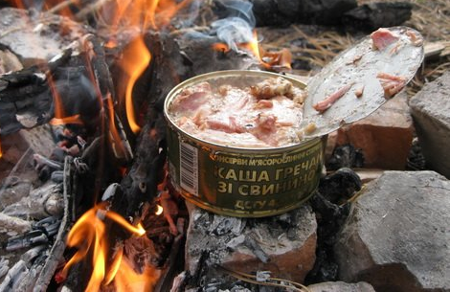

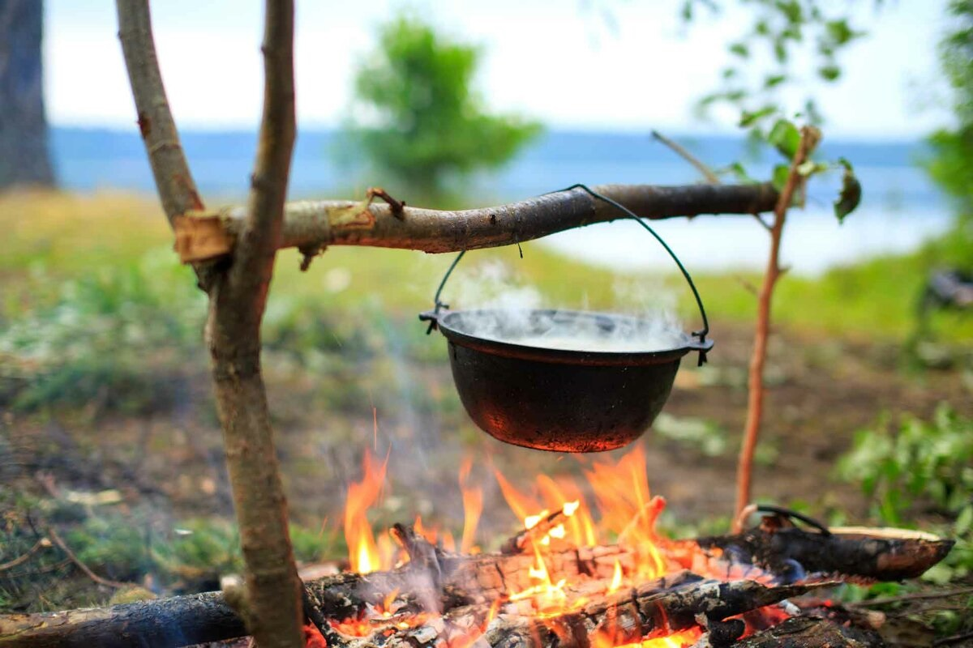
Ценностное предложение
Гранулы из опилок для розжига
Потенциальные заказчики:
Лесничества, дачники, владельцы каминов/печей, походно-туристические магазины, Министерство Обороны
Какую проблему решаем:
Отсутствие компактного, оптимального по времени и качеству горения розжига костра в полевых условиях с минимальным количеством выбросов и образования отходов.
Какое решение предлагаем:
В отличие от альтернатив – дров, угля, розжига, гранулы компактны, экологичны и безопасны для здоровья.
Рынок НТИ: ECONET, HEALTHNET, TECHNET
Сквозная технология: Возобновляемые материалы и переработка отходов
Notes:
Начните с проблемы пользователя/заказчика, которую призван решить ваш проект.
Она не существует в вакууме — всегда есть кто-то, кто заинтересован в её решении, иначе это не проблема. Этот кто-то — ваш пользователь или заказчик. Он может и не являться вашим непосредственным заказчиком, но вы так или иначе действуете в его интересах. Обычно это не один человек, а группа людей, объединенных каким-то признаком.
Возможно вместо слова “проблема” вам больше подойдёт “нерешённая задача”, “неудовлетворённая потребность”
Здесь также уместно указать, почему эта проблема возникает / почему потребность не удовлетворяется
Скорее всего, нужно будет указать контекст (при каких условиях наблюдается проблема)
Если актуальность / серьезность проблемы не всем очевидна, скажите несколько слов о последствиях. Описывая проблему, постарайтесь воздержаться от мнений и оценочных прилагательных, особенно эмоциональных (“катастрофические последствия”, “колоссальный ущерб”) — гораздо лучше то же самое изложить в цифрах и фактах
Во время демонстрации шаблона необходимо ответить на следующие вопросы:
чью проблему вы решаете (ваш пользователь)
почему проблема возникает, в чем состоит проблема
какое решение вы собираетесь делать для вашего пользователя
кто является вовлеченной стороной в ваш проект, то есть влияет на него
Если вы выполняете заказную задачу, расскажите о компании-заказчике и причинах, по которой у нее возникла задача (какую проблему надо решить?), в какой форме заказчик ждет результата? Какие технические, экономические и этические ограничения необходимо учитывать при решении задачи? С какими системами заказчика придется работать?
пример 2
Для кого (целевой сегмент)
которые недовольны (текущая альтернатива)
наш продукт (ваша продуктовая категория)
который позволяет (ключевое решение)
в отличие (альтернативные решения)
мы делаем (ключевой функционал вашего продукта для конкретного решения проблемы)
пример:
Для молодых людей, живущих в городах до 1 млн. жителей
Которые недовольны качеством и полнотой информации о городских мероприятиях и событий в пабликах вКонтакте и Одноклассниках
Наш продукт – это интернет-сайт и мобильное приложение –афиша городских мероприятий
Который позволяет найти самое интересное мероприятие или событие в своем городе
В отличие от afisha.ru и timeout.ru, которым не интересно публиковать мероприятия в малых городах и с потенциальным количеством посетителей до 500 человек, мы умеем и любим собирать контент для регионов
У нас есть платформа для организаторов мероприятий, сайт и мобильное приложение для пользователей, а также партнерства с крупными агрегаторами событий
пример 3
[Название проекта/стартапа] помогает [название клиентского сегмента] решить [название проблемы] с помощью [технология/ценностное предложение]
Пример: Все Эвакуаторы помогают автолюбителям в любой части России получить эвакуацию и автотехпомощь на дороге 24 часа в сутки 7 дней в неделю по минимальной цене.

Slide 3
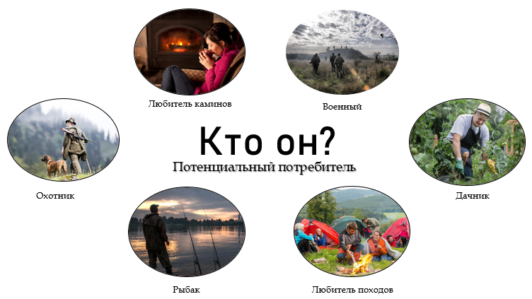
Целевая аудитория
Потребители
Проблема потребителя: отсутствие качественного, безопасного для здоровья и компактного средства для розжига.
Сейчас эта проблема решается различными альтернативами:
1. жидкости для розжига
2. пакеты с углем (ёмкие)
3. пакеты с опилками (большие)
4. смолы для розжига
5. дрова
6. газовая горелка
7. таблетки для розжига (в армейских пойках) с наличием химических добавок
Наши клиенты: Министерство Обороны, лесничества, дачники, владельцы каминов, походно-туристические магазины.
Notes:
Портрет целевого клиента
Кто ваш клиент ? Как он принимает решение? Какой у него есть бюджет на решение проблемы , которую вы собираетесь закрывать ?
В какой ситуации клиент сталкивается с проблемой ? Как он решает ее сейчас?
для заказных проектов: Кто ваш заказчик? Кто пользователи решения, которое вы делаете для заказчика?

Slide 4

Инсайты, полученные из интервью с пользователями
Наши респонденты хотят качественное, доступное, компактное и эффективное средство без резкого запаха и безопасное в использовании.
Для меня идеальное средство для розжига должно быть компактным, экологичным, безопасным и иметь хорошую теплоотдачу
Идеальное средство для розжига должно быть удобным в использовании, безопасным и иметь приятную цену
Было бы здорово иметь 3в1: быстро, компактно и эффективно
Вопросы, которые задавались респондентам:
Какие средства для розжига Вы используете/использовали бы и почему?
Какие средства для розжига Вы рассматривали, но отказались от них? Почему?
Что бы вы добавили/изменили в средстве, которое вы используете, чтобы оно выглядело идеально? Опишите, пожалуйста, идеальное средство для розжига? Какие отличительные черты оно должно иметь?
Notes:
слайды 3-4 можно объединить
для заказных проектов Как вы коммуницируете с заказчиком? Получали ли обратную связь по промежуточным стадиям решения? Как часто общаетесь? Кто ваши контактные лица?

Slide 5


Пользовательский сценарий
AS-IS
Потребитель пользуется в основном углём, гелем, жидким розжигом.
Данные средства имеют ряд проблем:
недостаточная теплоотдача
быстрое сгорание
неприятный запах
неэкологичность
отсутствие компактности.
TO BE
Экологически чистое, компактное, экологичное, безопасное средство для розжига

Slide 6
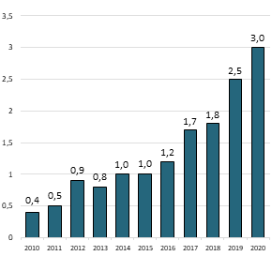
Объем рынка, его динамика
Объем производства средств для розжига из опилок на мировом рынке постоянно растет.
Увеличивается спрос на экологически чистые продукты и развиваются технологии переработки отходов деревообработки.
В России также наблюдается рост производства, однако он не так значителен, как в других странах.
Это связано с рядом факторов: низкая стоимость традиционных видов топлива, недостаточное развитие инфраструктуры и отсутствие государственной поддержки отрасли.
г
Notes:
https://skillbox.ru/media/marketing/kak-otsenit-obyem-rynka-metodom-pam-tam-sam-som-rasskazyvaem-na-primere-onlaynservisa/
PAM (Potential Available Market) — потенциально доступный рынок. Это весь объём рынка с учётом того, как он изменится за интересующее вас время. оказатель считают, чтобы понять, как меняется рынок, — и так оценить перспективы продукта.
На примере. В стране 8000 частных клиник и медицинских организаций. По прогнозам исследовательской компании Gartner, в ближайшие три года число частных медицинских организаций увеличится на 10% — до 8800. Стоимость подписки на журнал — 32 000 рублей в год. PAM будет равен 8800 × 32 000 рублей — это около 280 млн рублей.
TAM (Total Addressable Market) — общий объём рынка, на котором можно продать ваш продукт. Показатель включает всех потенциальных клиентов — в том числе тех, кто уже покупает у ваших конкурентов или даже не покупает товары-аналоги.
На примере. В стране 8000 клиник. Подписка на медицинско-бухгалтерский журнал стоит 32 000 рублей, это значит, что TAM составит около 256 млн рублей.
Что показывает. TAM — это предел роста компании. Показатель демонстрирует перспективы продукта, если он сможет занять весь рынок. На практике TAM недостижим и даже 10% от TAM — большая победа. Близкие к 100% от TAM цифры встречаются на монополизированных рынках.
С помощью TAM также определяют, есть ли у компании потенциал для расширения на рынке.
SAM (Served/Serviceable Available Market) — доступный объём рынка, доля от TAM. SAM показывает, сколько денег уже тратится на решения, похожие на ваше. SAM — это рынок прямых конкурентов и аналогов.
Для одноместных колясок SAM — это объём продаж одноместных колясок; для справочно-правовой системы для юристов SAM — это объём продаж справочно-правовых систем для юристов.
На примере. В стране 8000 частных медицинских организаций, которые могут приобрести подписку на бухгалтерский онлайн-журнал. Однако только 30% таких организаций покупают бухгалтерские журналы. Вы знаете это из данных аналитики или по результатам собственных обзвонов.
У остальных 70% — разные причины отказа. Например, в бюджете нет соответствующей статьи расходов или клиники не считают нужным заботиться о бухгалтерах.
SAM будет равен 8000 × 30% × 32 000 рублей (цена подписки). Получится, что число клиентов — 2400 компаний, а наш SAM — 76,8 млн рублей в год.
Можно посчитать по-другому. Профильная консалтинговая компания ведёт статистику услуг, которые заказывают медицинские учреждения. По данным консультантов, за год клиники покупают бухгалтерские журналы на 56 млн рублей. Это и будет наш SAM.
Что показывает. Объём рынка, который можно занять, если вытеснить прямых конкурентов. Это максимальный объём ниши, в которой работает компания. SAM не учитывает тех, кто мог бы купить продукт, но не покупает его по самым разным причинам.
SOM (Serviceable & Obtainable Market) — реально достижимый объём рынка, доля от SAM. Это объём продаж, который компания может получить с помощью доступных ей инструментов.
На примере. Почти все продажи нашему онлайн-журналу приносят прямые звонки клиентам. 70% клиник ни при каких условиях не будут покупать бухгалтерские журналы. Если менеджер попал в клинику, которая принадлежит к остальным 30%, то конверсия составит 10%. Одна из десяти клиник, выписывающих бухгалтерский журнал, покупает наш онлайн-сервис.
К SAM, напомним, относится 2400 медицинских организаций — столько готовы купить бухгалтерские журналы. Если мы все их обзвоним, то получим 240 клиентов — 10%. Подписка стоит 32 000 рублей, умножим её на число клиентов и получим 7,7 млн рублей. Это и есть наш SOM.
Что показывает. Какой объём рынка можно получить с помощью существующей стратегии. SOM исключает клиентов, которые потенциально есть на рынке, но компания не сможет до них достучаться. Показатель учитывает конкуренцию, конверсию продаж в компании и другие факторы.

Slide 7
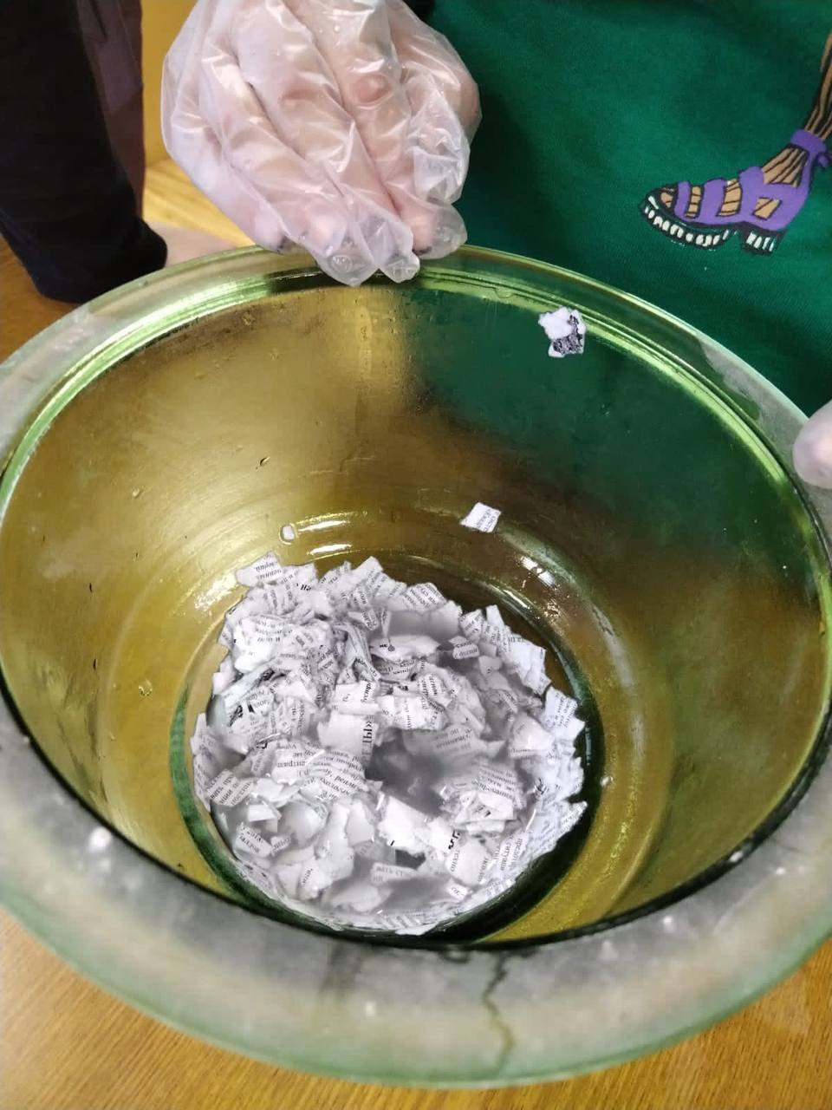
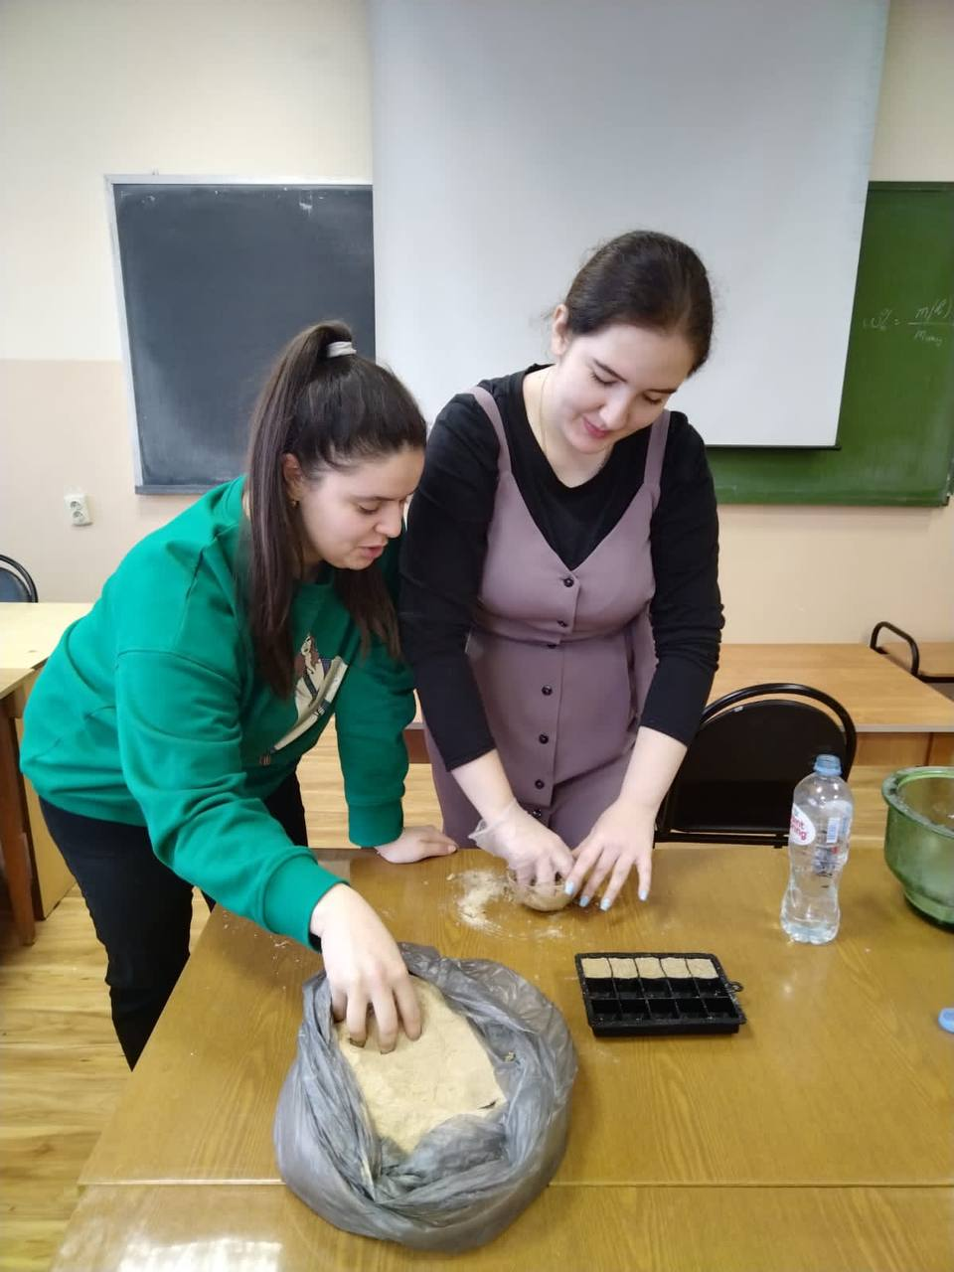
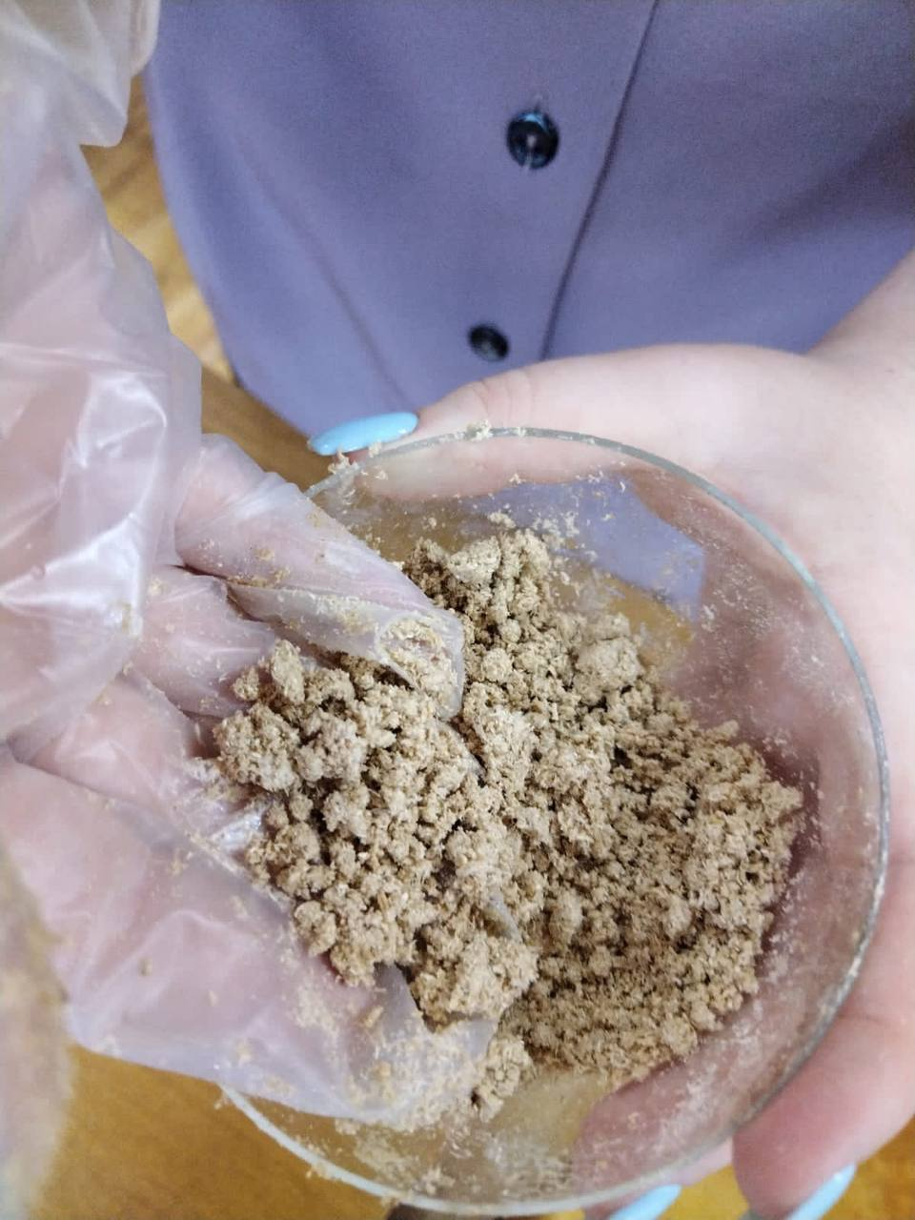
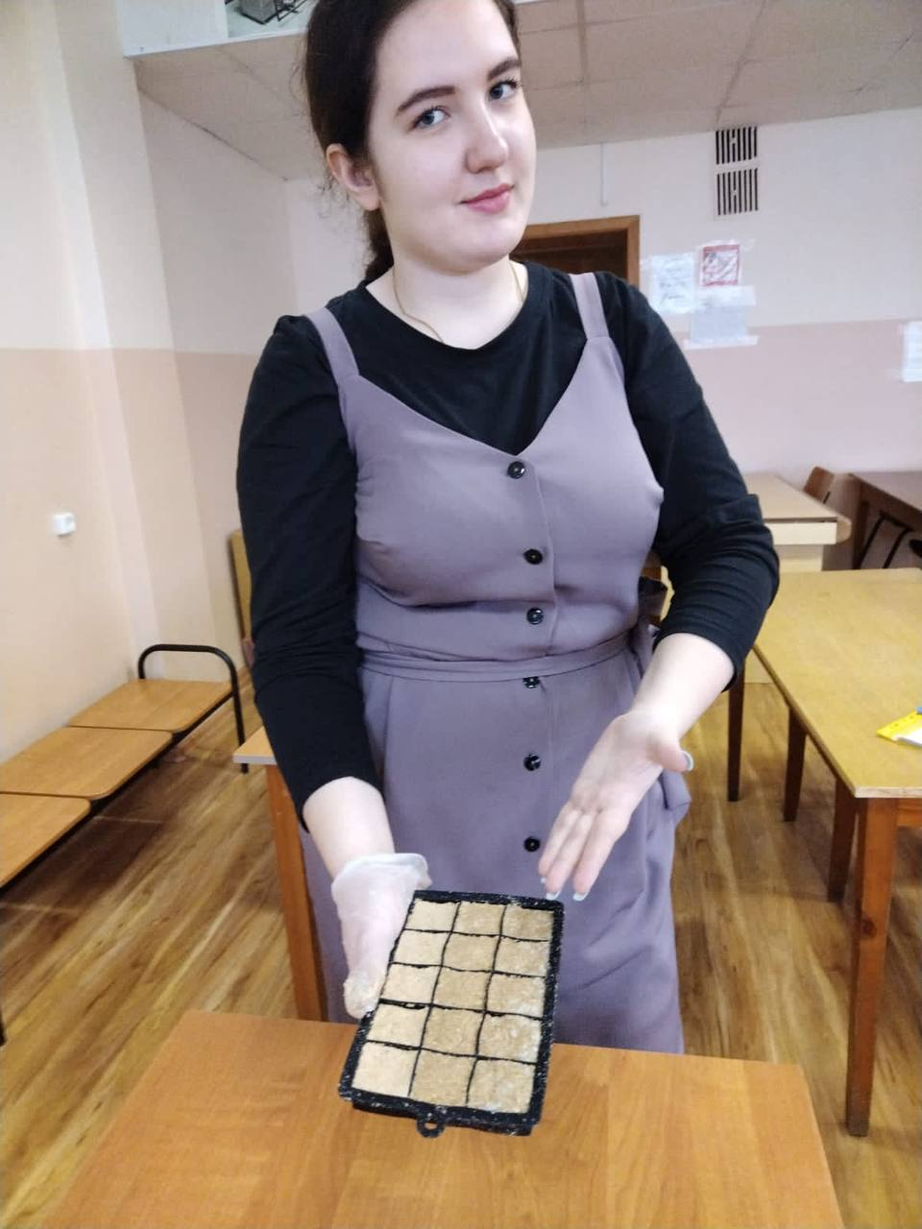
Описание продукта
Мы уже успели сделать пробную партию наших гранул, их состав прост и экологичен: опилки, макулатура и вода!
Notes:
Демонстрация вашего решения / результатов исследования (MVP/прототип/ранняя версия/другое)
Основные технические параметры продукта

Slide 8
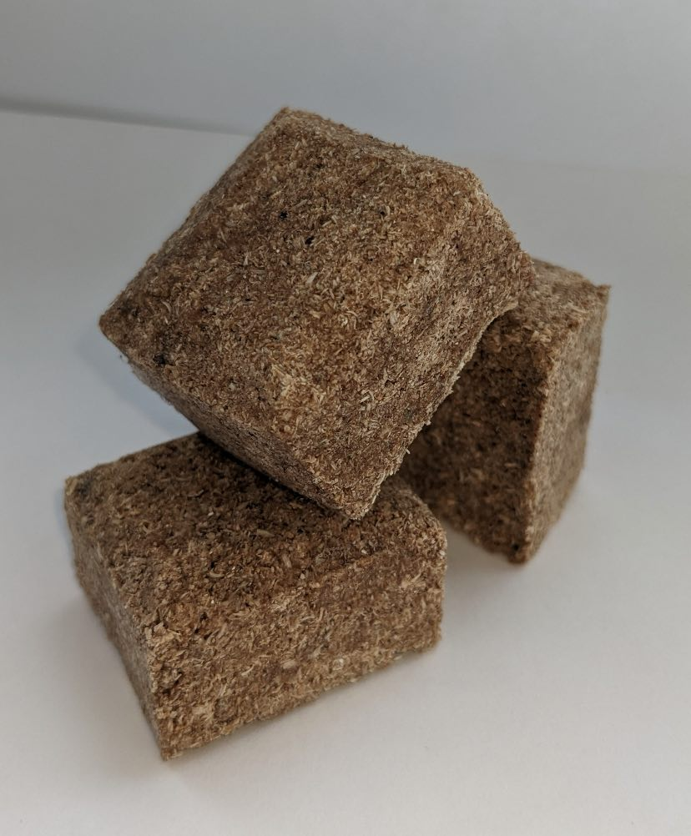
Описание продукта
Основные технические параметры продукта
Наши гранулы имеют небольшой размер : кубики 3 см х 3 см х 2 см, что очень удобно при транспортировке и хранении.
Экологичный состав, без вредных выбросов и выделений.
Упаковка будет из переработанной бумаги, которая так же утилизируется в процессе розжига.
Notes:
Демонстрация вашего решения / результатов исследования (MVP/прототип/ранняя версия/другое)
Основные технические параметры продукта

Slide 9
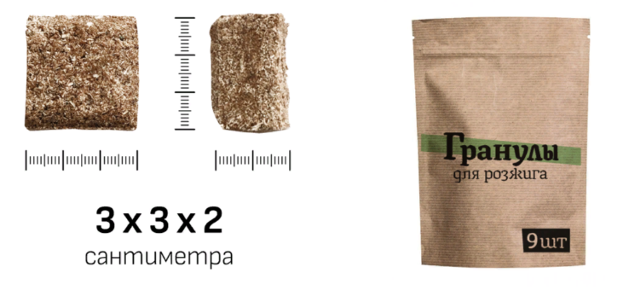
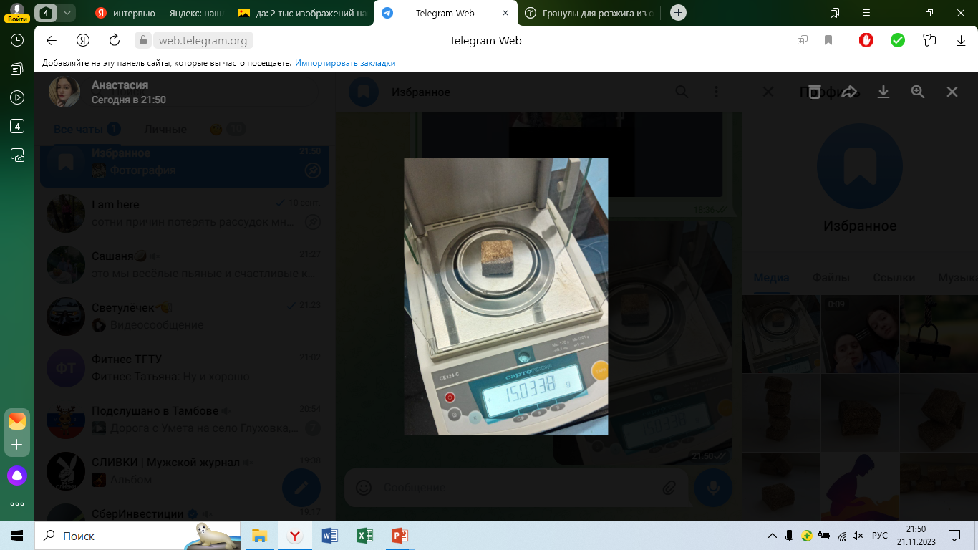
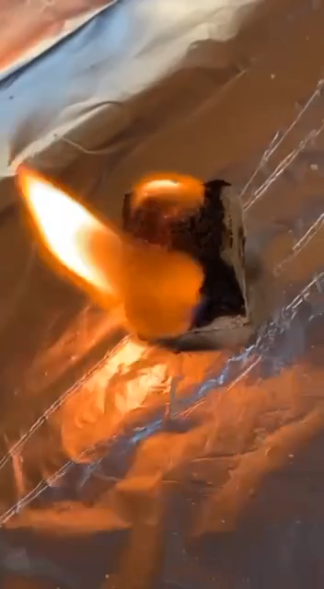
Описание продукта
Количества теплоты от сгорания 1 гранулы хватит для нагрева 1 л воды на ≈ 61°

Slide 10
КОНКУРЕНТОСПОСОБНОСТЬ
 | Компактность | Эффективность | Безопасность | Экологичность | Стоимость, р
УГОЛЬ ДРЕВЕСНЫЙ | _ | ₊ | ₊ | _ | 119р/кг
ПЕЛЛЕТЫ ДРЕВЕСНЫЕ | _ | ₊ | ₊ | ₊ | _{425/5кг}
РОЗЖИГ НА СПИРТЕ | ₊ | ₊ | _ | _ | 150р/л
ЖИДКИЙ ПАРАФИН | ₊ | _ | ₊ | ₊ | _{700р/л}
СМЕСЬ СМОЛ И МАСЕЛ | ₊ | _ | _ | _ | 1000р/100 таблеток
ГРАНУЛЫ ИЗ ОПИЛОК | ₊ | ₊ | ₊ | ₊ | _{100р/135г}
Notes:
можно заполнить только одну из таблиц: слайд 9 или 10 или сделать слайд 11

Slide 11
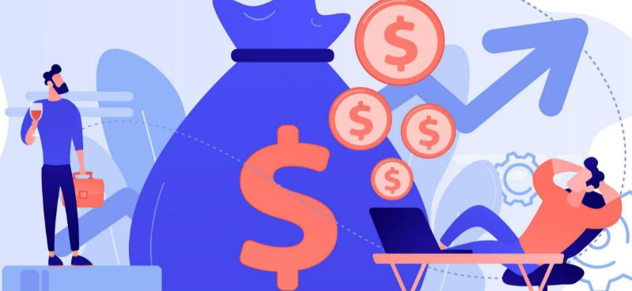

Монетизация
Модель коммерциализации
Модель монетизации - фиксированная стоимость за покупку - единоразовая оплата при покупке продукта.
Направления для заработка:
продажа продукта
переработка отходов стороннего производства
размещение сторонней рекламы на упаковке
партнерство со спец.магазинами
продажа франшизы

Slide 12
Бизнес-модель
ПРОБЛЕМА Неэкологичность существующих ср-в (вредные хим.вещ-ва) Некомпактная упаковка Большое колич-во отходов Недостаточная теплоотдача Выделение дыма СУЩЕСТВУЮЩИЕ АЛЬТЕРНАТИВЫ Жидкости для розжига Пакеты с углем (ёмкие) Смолы для розжига Дрова Таблетки для розжига ( в армейких пайках) с наличием химических добавок" | РЕШЕНИЕ Компактная упаковка из крафтовой бумаги с небольшими гранула-ми из прессованных опилок без добавления вредных химических веществ из втор. сырья с высокой теплоотдачей | УНИКАЛЬНАЯ ЦЕННОСТЬ ПРЕДЛОЖЕНИЯ Мы делаем гранулы с высокой теплоотдачей для туристов, охотников, рыболовов, военных, владельцев каминов/печей чтобы они могли быстро и безопасно разжечь огонь без нанесения вреда природе |  | НЕРЫНОЧНОЕ КОНКУРЕНТНОЕ ПРЕИМУЩЕСТВО Без химических составляющих и без вредных отходов | СЕГМЕНТЫ КЛИЕНТОВ Туристы Охотники Рыболовы Военные Владельцы каминов/печей Ранние последователи Охотники, туристы
 | КЛЮЧЕВЫЕ МЕТРИКИ Рост покупателей Рост прибыли Рост конвертации в повторные покупки Отзывы положи-тельные (>70%) Рост числа покупа телей, пришедших по рекомендации действующих покупателей 6. Госзаказ |  |  | КАНАЛЫ Сотрудничество с сетями Сотрудничество со спец. магазинами Маркетплейсы Реклама в интернете Участие в тематических конференциях и выставках Посты в соцсетях Собственный сайт
СТРУКТУРА РАСХОДОВ Затраты на разработку: 1. опилки 2. вода 3. бумага 4. крафтовая бумага для упаковки 5. силиконовая форма для гранул 6. сушильный шкаф 7. блендер Постоянные затраты: 1. зарплата 2. аренда оборудования 3. аренда производственного помещения 4. банковское обслуживание 5. закупка сырья Переменные затраты: 1. налоги 2. реклама 3. замена оборудования |  |  | ПОТОКИ ВЫРУЧКИ продажа продукта переработка отходов стороннего производства размещение сторонней рекламы на упаковке партнерство со спец.магазинами продажа франшизы

Slide 13

Стратегии выхода на рынок.
Организация продаж и продвижения продукта
Привлекать внимание клиентов мы будем с помощью сотрудничества с сетями, сотрудничества
со спец.магазинами, маркетплейсов, рекламы в интернете, участия в тематических конференциях и выставках, постов в соцсетях, собственного сайта
Сам товар мы будем продавать в специализированных магазинах ("все для охоты", туризма и т.п.) , а еще наш продукт будет продаваться на маркетплейсах (Ozon, Яндекс Маркет, Wildberries и т.п.)

Slide 14
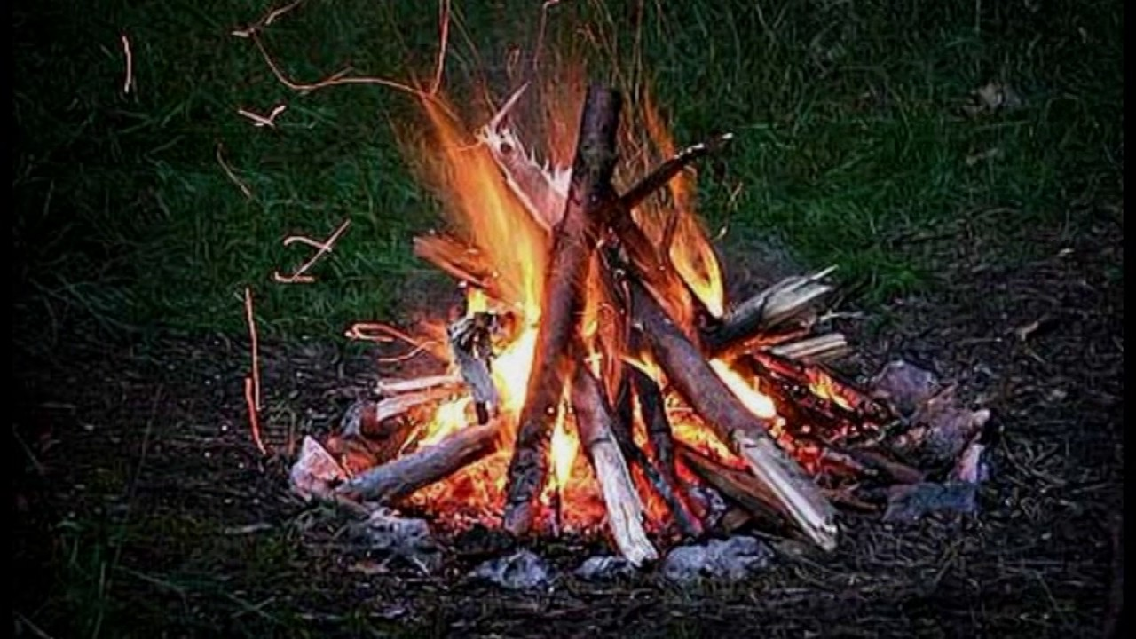

Ценность
Мы делаем гранулы с высокой теплоотдачей для туристов, охотников, рыболовов, военных, владельцев каминов/печей чтобы они могли быстро и безопасно разжечь огонь без нанесения вреда природе.

Slide 15
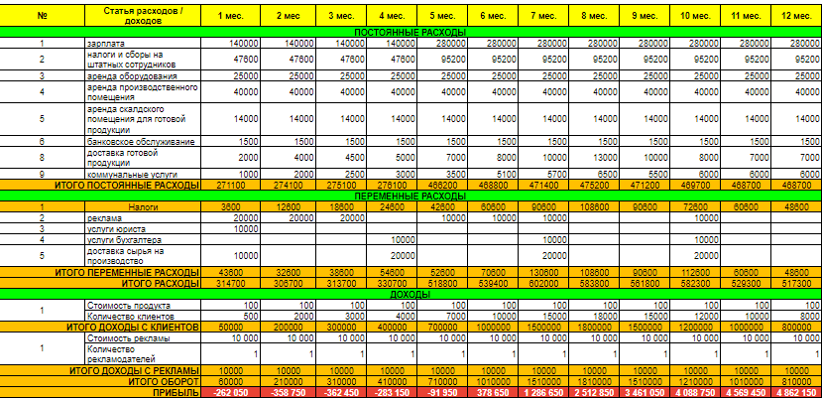
Смета (потребность в инвестициях)
и/или финансовая модель проекта

Slide 16
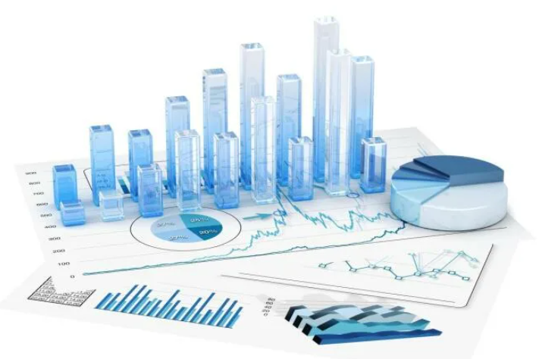
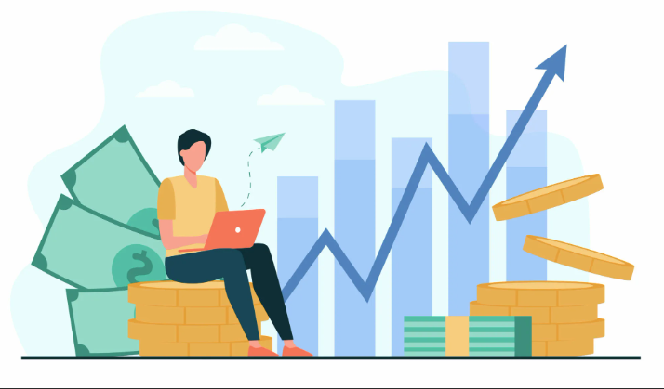
Предполагаемые источники финансирования
1. Инвестиции из бизнес-среды
2. Конкурсы, гранты

Slide 17
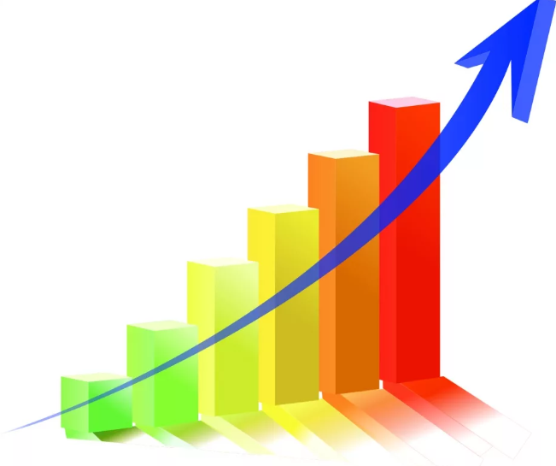
Календарный план развития проекта
(до выхода на рынок)
Декабрь 2023 г. – Возможное усовершенствование прототипа
Январь - Февраль 2024 г. – Поиск заинтересованных партнеров
Март – Апрель 2024 г. – Настройка рекламных компаний среди студентов и рекламодателей
Май –Июль 2024 г. – Подготовка к производству
Август 2024 г. – Запуск продаж
Сентябрь – Декабрь 2024 г. – Масштабирование

Slide 18
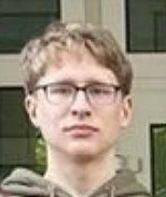
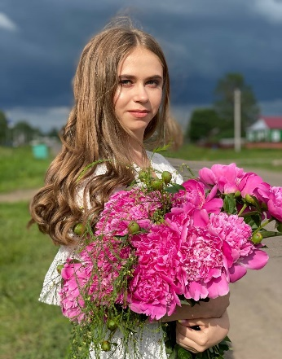

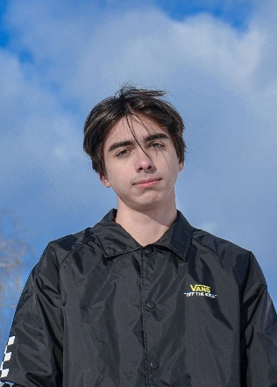
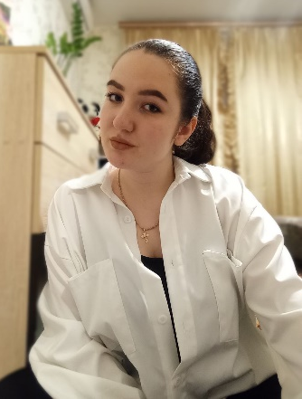
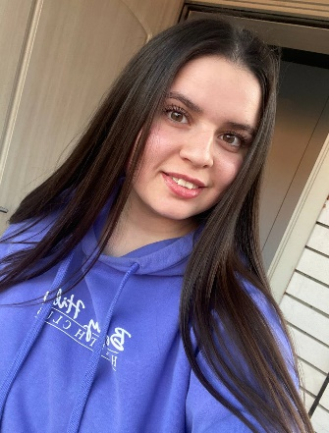
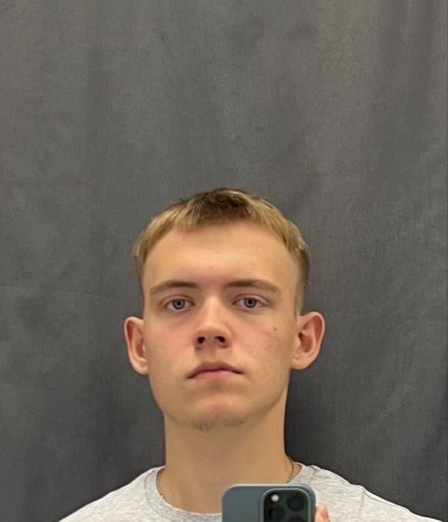
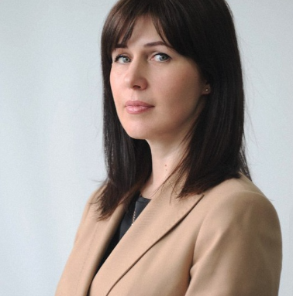
Команда проекта
Планировщик
Аналитик
Дизайнер
Мастер презентации
Алпатов
Владислав
Сергеевич
Малышева
Ангелина
Алексеевна
Зайчикова
Мария
Олеговна
Фролов
Александр
Иванович
Капитан
Маркетолог
Генератор идей
Наставник проекта
Сухова Анна Олеговна
Чуканова
Анастасия
Дмитриевна
Алиева
Светлана
Ядигаровна
Парасухин
Алексей
Сергеевич

Slide 19
Гранулы из опилок для розжига
Название команды: «ЭкоКрео»

